Slide 1
인공지능프로그래밍
게임콘텐츠학과 박경수
https://github.com/ggorr/Machine-Learning/tree/master/Python

Slide 2
10장. 자료 구조
10.1. 리스트
10.2. 객체와 클래스에 대한 간단한 소개
10.3. 튜플
10.4. 사전
10.5. 열거형
10.6. 집합
10.7. 참조
10.8. 문자열에 대한 좀 더 자세한 설명
10.9. 요약

Slide 3
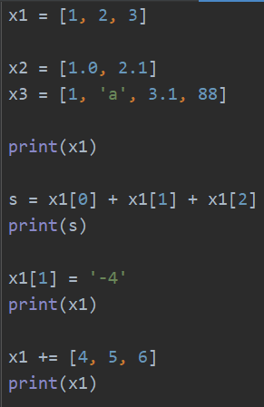
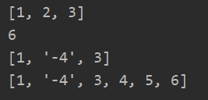
10.1. 리스트(list)
목록

Slide 4
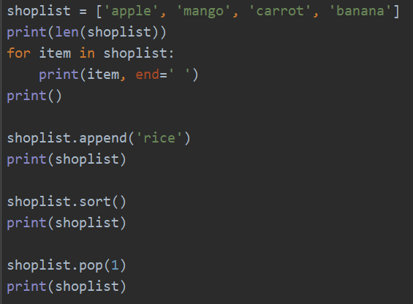
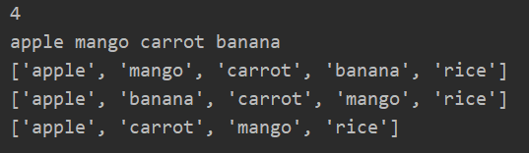
10.2. 객체와 클래스에 대한 간단한 소개
len() : 요소의 개수
append() : 추가
pop() : 제거(删除)
sort() : 정렬(分类, 排序)

Slide 5
연습문제 10.1. [1.0, 2.3, 4.1, 5.4, 2.7]의 평균(平均)과 표준편차(标准偏差)를 구하시오
연습문제 10.2. n의 약수(除数)를 모두 구하는(return) 함수를 작성하시오.
연습문제 10.3. 1부터 n까지 소수(质数)를 모두 구하는(return) 함수(函数) prime(n)을 작성하시오.

Slide 6
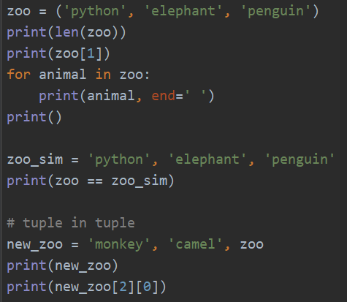
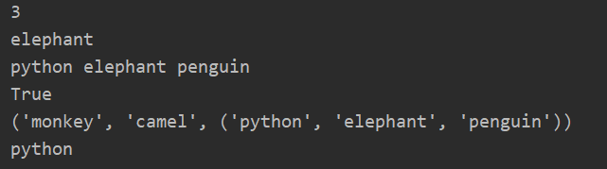
10.3. 튜플(tuple)
목록

Slide 7


변경 불가
단일 요소

Slide 8
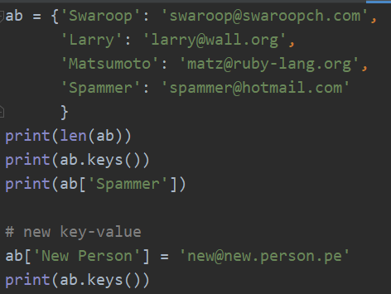
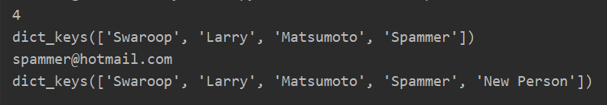
10.4. 사전(dictionary)
key-value pair

Slide 9
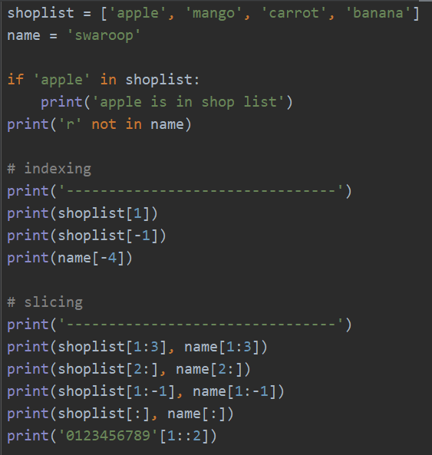
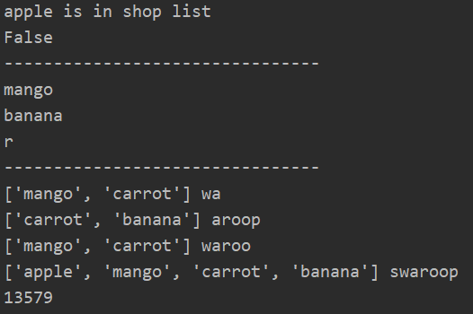
10.5. 열거형(Enumeration, 枚举)
리스트, 튜플, 문자열, …

Slide 10
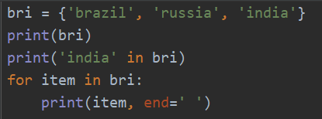

10.6. 집합(set, 集合)

Slide 11
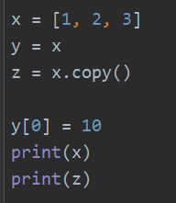

10.7. 참조
메모리 참조(参考, reference)

Slide 12
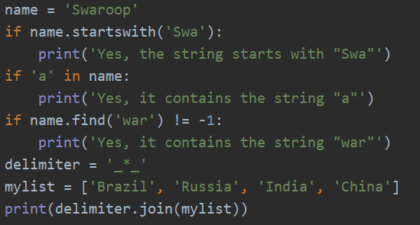
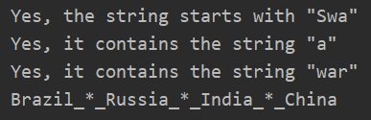
10.8. 문자열에 대한 좀 더 자세한 설명
startswith()
find()
join()

Slide 13
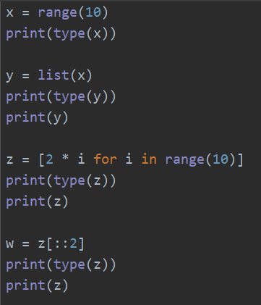
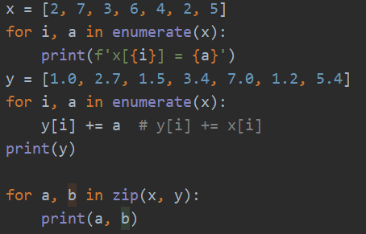
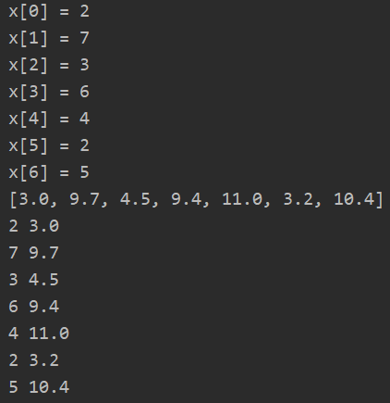
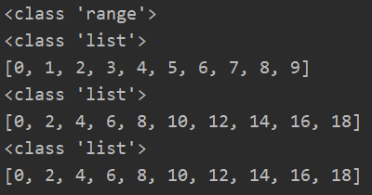
추가

Slide 14
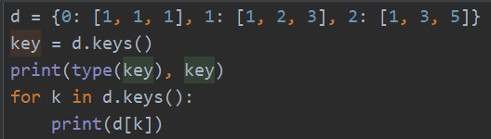
연습문제 10.4. 다음 코드를 실행하시오. d의 value 중 1의 개수를 출력하는 코드를 추가하시오. 출력 5
연습문제 10.5. 문자열 '010213197'에서 1의 개수를 구하시오
연습문제 10.6. random을 사용하여 길이 5인 두 리스트 x, y를 만드시오. 두 리스트의 각 요소를 합하여 새로운 리스트 z를 만드시오.

